Slide 1
Муниципальное бюджетное дошкольное образовательное учреждение детский сад № 10 «Солнышко» общеразвивающего вида городского округа город Мантурово Костромской области ПРОЕКТ Тема: «Снег кружится, летает и тает…». (опытно- экспериментальная деятельность с детьми и родителями 2-й младшей группы).
Воспитатель: Соколова Ольга Васильевна

Slide 2
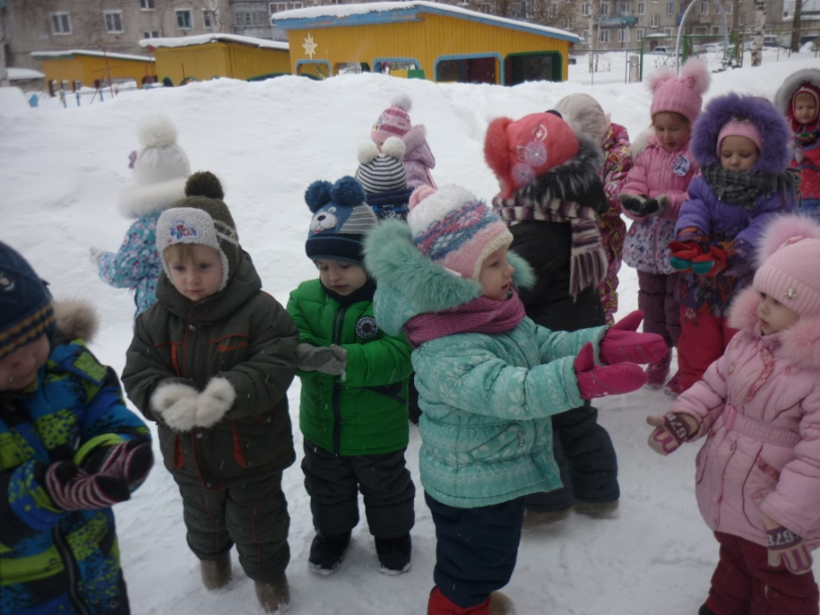
Прежде чем давать знания, надо научить думать, воспринимать, наблюдать. В.Сухомлинский

Slide 3
Актуальность: Детское экспериментирование – это замечательное средство интеллектуального развития дошкольников. В деятельности экспериментирования ребенок выступает как своеобразный исследователь, и наша задача – поддержать и развить в ребенке интерес к исследованиям, открытиям и создать необходимые для этого условия.

Slide 4
Проблема: Не у всех детей развит интерес к познавательной деятельности и недостаточно развита познавательная активность.

Slide 5
Гипотеза: Если создать систему работы включающую в себе следующие направления, а именно: взаимодействие с детьми в процессе детского экспериментирования со снегом; развитие предметно пространственной среды; взаимодействие с родителями, то дети будут проявлять устойчивый интерес к экспериментированию, выполнять различные исследовательские действия в процессе чего будет развиваться познавательная активность детей.

Slide 6
Цель: Развитие у детей познавательной активности в процессе опытно-экспериментальной деятельности со снегом.

Slide 7
Задачи: - вызвать у детей интерес к объекту неживой природы-снегу. - развивать познавательные способности у детей в процессе совместной исследовательской деятельности и практических опытах со снегом. - дать детям представления о свойствах снега. - формировать умение устанавливать простейшие связи; размышлять, делать несложные обобщения и выводы (снегопад, таяние льда, замерзание воды) - учить отражать полученные впечатления в совместной изобразительной деятельности, а именно лепке, аппликации, рисовании.

Slide 8
Вид проекта: познавательно – исследовательский. Тип проекта: среднесрочный. Участники проекта: дети, воспитатель, родители.

Slide 9
Этапы работы по проекту: 1 этап. Констатирующий: декабрь 2019 г.: - выбор темы. - постановка цели и задач - написание плана проекта. 2 этап. Основной (формирующий): 9.01.2020 –07.02.2020 - Реализация запланированных мероприятий по проекту с детьми и родителями. 3 этап. Итоговый:07.02.2020 – 10.02.2020 - подведение итогов. -анализ результатов. - презентация проекта. - прогноз на будущее.

Slide 10
Предполагаемый результат: - у детей повысится интерес к объекту неживой природы-снегу. - разовьются познавательные способности у детей в процессе совместной исследовательской деятельности и практических опытах со снегом. - дети будут иметь представление о свойствах снега. - сформируются умения устанавливать простейшие связи; размышлять, делать несложные обобщения и выводы (снегопад, таяние льда, замерзание воды) - научатся отражать полученные впечатления в совместной деятельности, а именно лепке, аппликации, рисовании.

Slide 11
Итоговый продукт: «Волшебный снег» (совместная деятельность воспитателя с детьми и родителями)

Slide 12
Ресурсное обеспечение: Организационные: Воспитатель по разработке проекта: Соколова О.В. Информационные: Организация экспериментальной деятельности дошкольников: методические рекомендации / под общ. Ред. Л.Н.Прохоровой. – М.: АРКТИ, 2003. – 64 с. (Развитие и воспитание дошкольника). Организация деятельности детей на прогулке. Авторы-составители В.Н. Кастрыкина, Г.П. Попова. Павлова Л. Программное содержание занятий с элементами экспериментирования. Николаева С.Н. Как приобщить ребенка к природе: метод. Материал для работы с родителями в дошкольном учреждении. Четыре времени года: кн. Очерков, рассказов, стихов, сказок и народного фольклора о природе/ред. Е.А.Данилова М. : Просвещение, 1996. – 216 с. Кадровые: Воспитатель. Мотивационные: Создание проблемных ситуаций, загадки, игры, опыты, стихи, эксперименты. Материально-технические: Гуашь, формочки для снега, стаканчики, лопатки, мнемотаблицы, ёмкости Нормативно-правовые: ФГОС ДО САНПИН Финансовые: Не требует затрат

Slide 13
Предполагаемые риски и пути их преодоления: 1.Болезнь воспитателя или детей. Преодоление - перенос проекта на другое время. 2.Нежелание детей участвовать в экспериментальной деятельности. Преодоление – создание игровой мотивации. 3. Изменение погодных условий. Преодоление – перенос на другое время.

Slide 14
Реализация проекта:
Наблюдение
Эксперименты
Игры ситуации
Подвижные игры Пальчиковые игры
Формы взаимодействия с детьми
Опыты
Совместная деятельность
Загадывание загадок
Заучивание стихов
Исследовательская деятельность

Slide 15
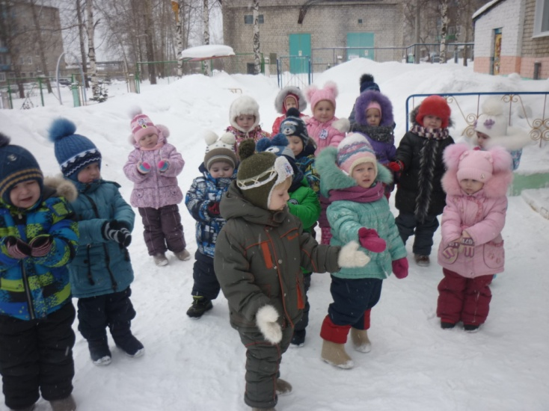
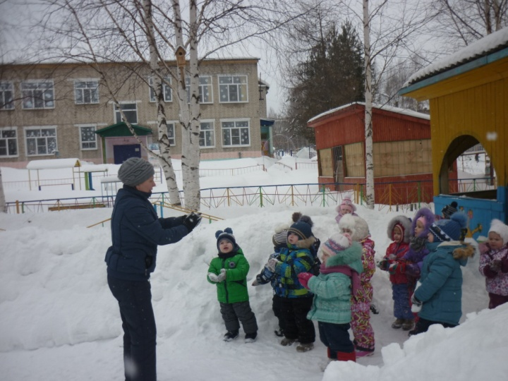
Наблюдение: «Снег- снежок»

Slide 16
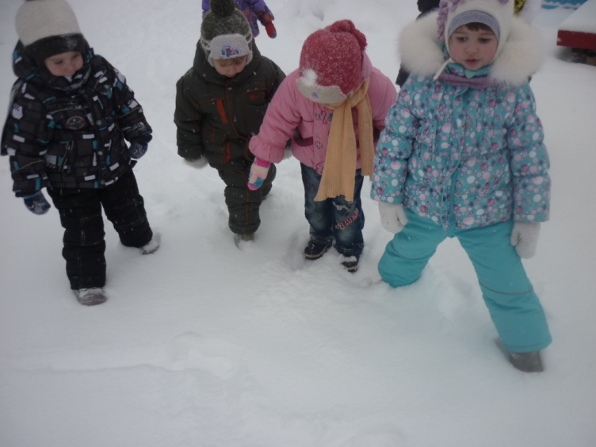
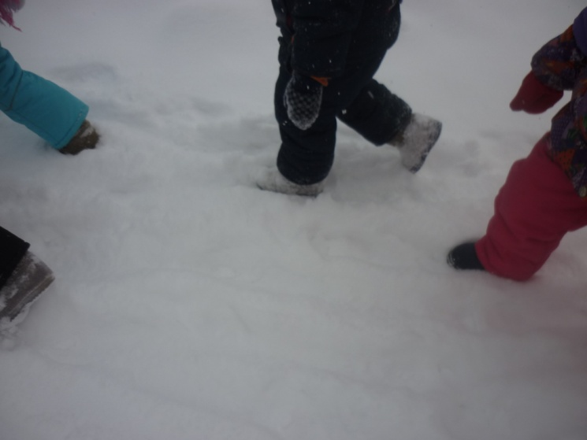
Игры-ситуации: «Следы на снегу»

Slide 17
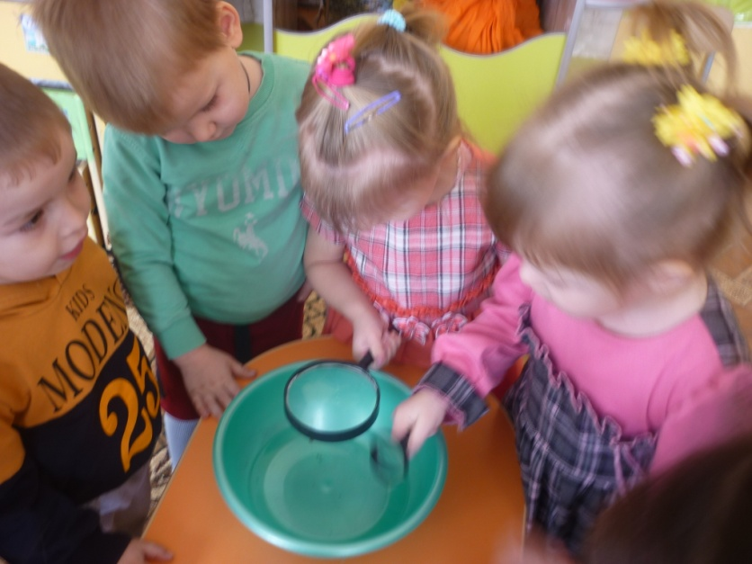
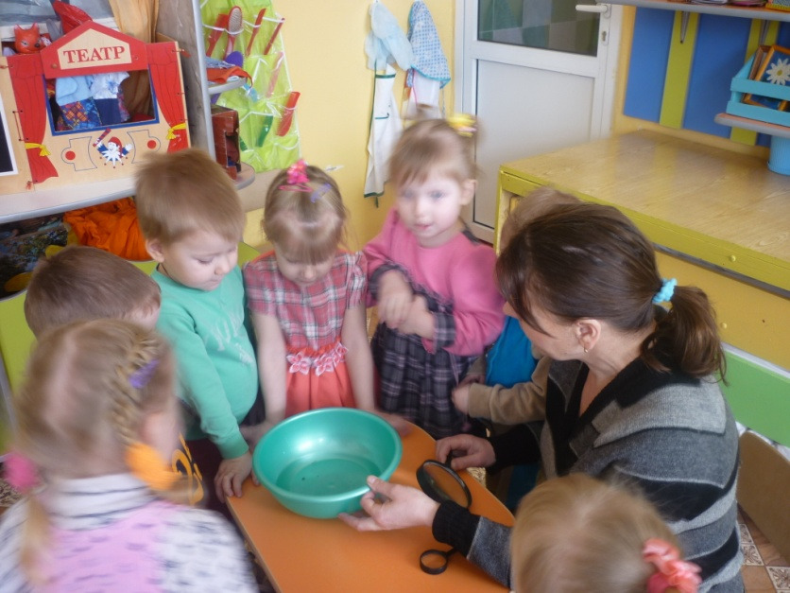
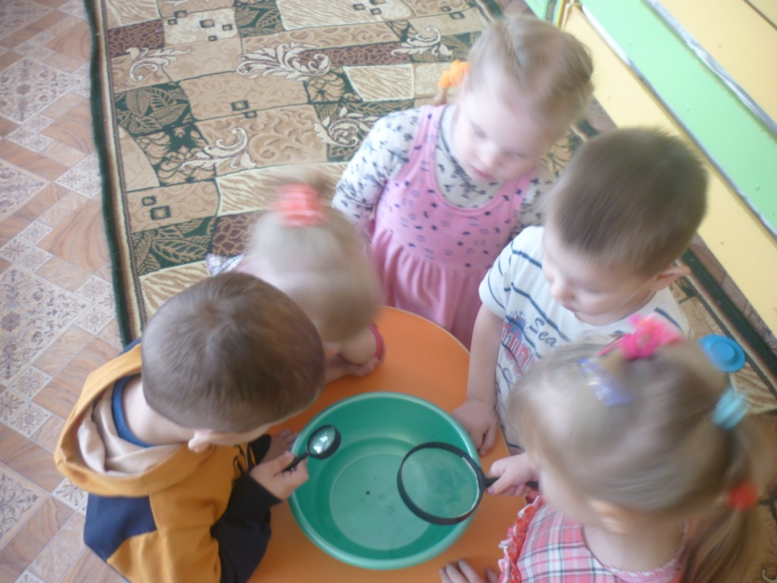
Опыт: «Превращение»

Slide 18
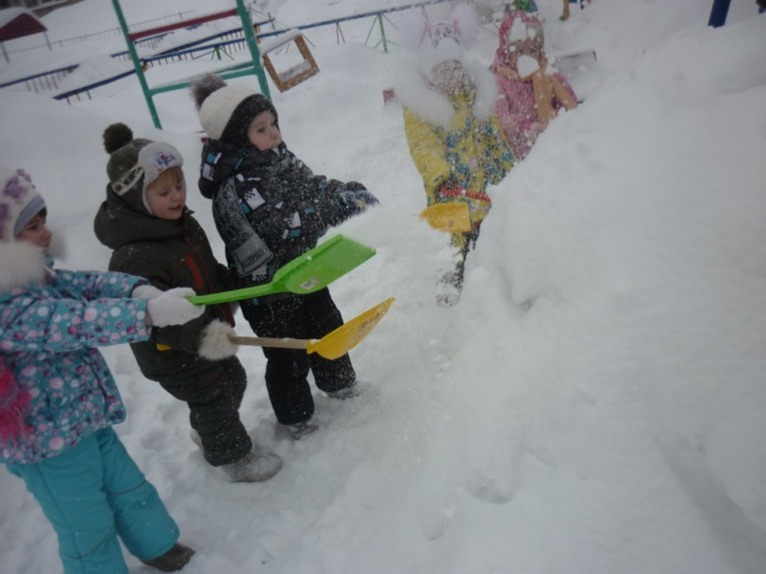
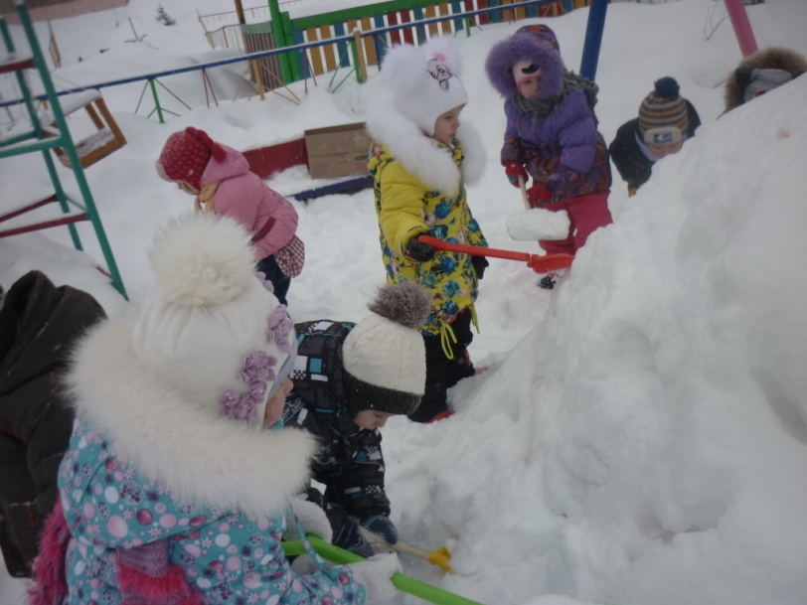
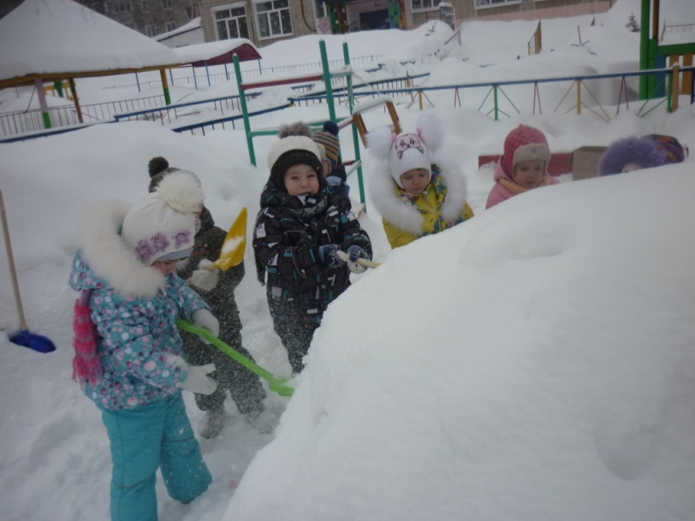
Эксперимент: «Из чего состоит снег »

Slide 19
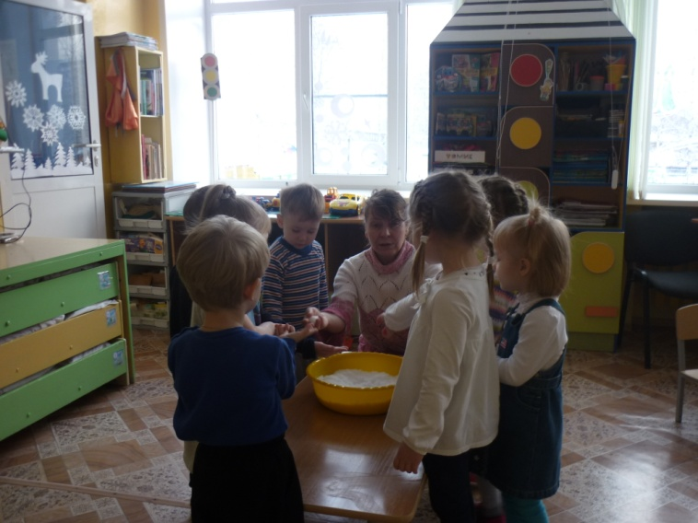
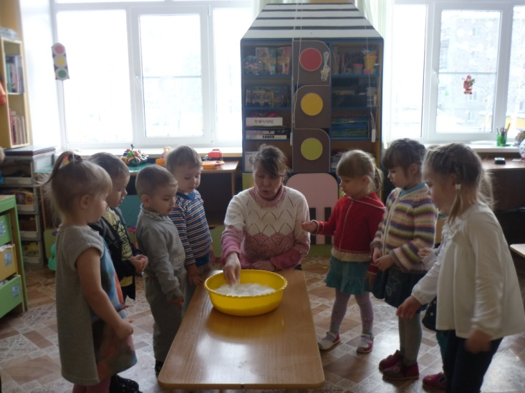
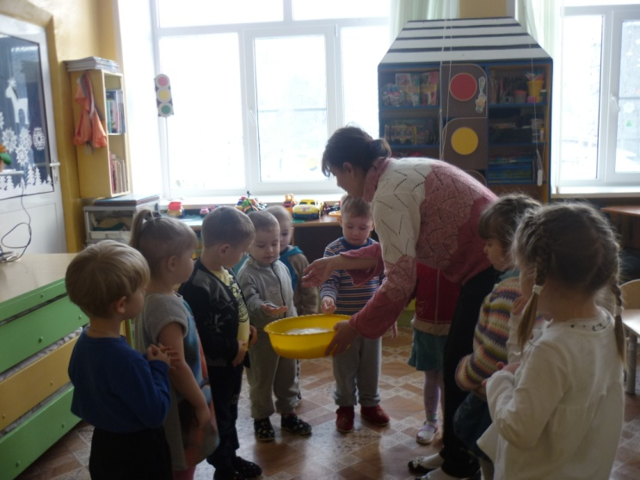
Исследовательская деятельность: «Свойства снега»

Slide 20
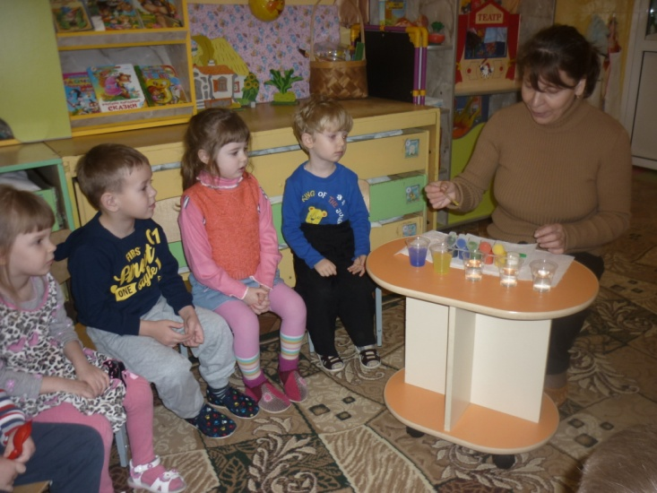
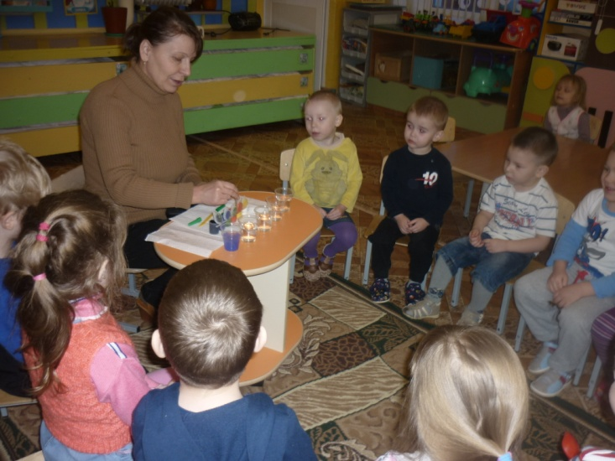
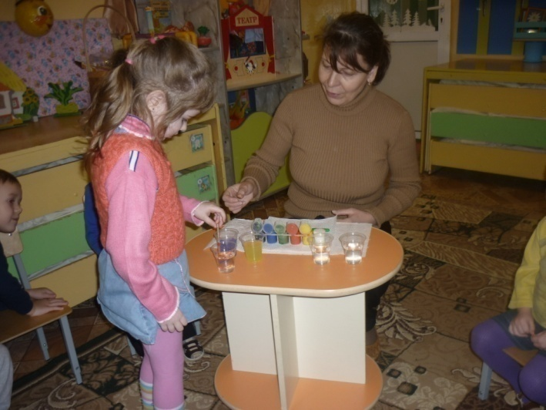
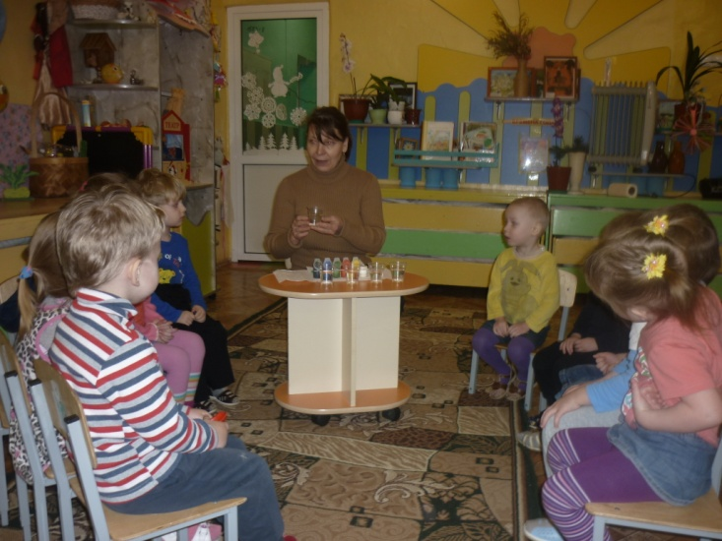
Опыт: «Чудеса с водой »

Slide 21
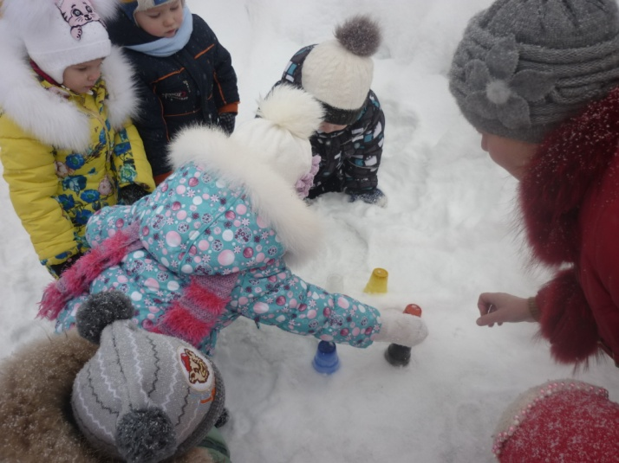
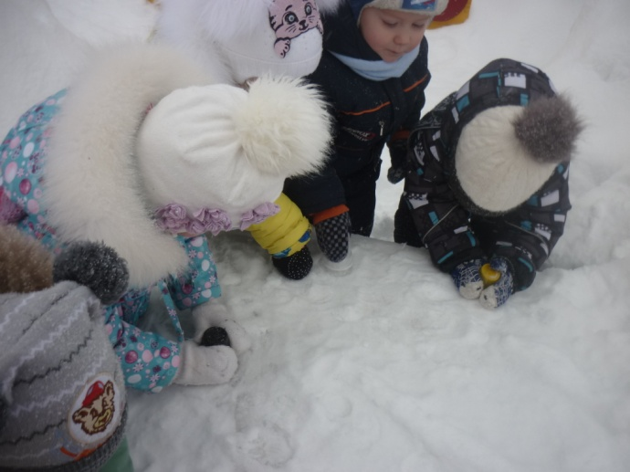
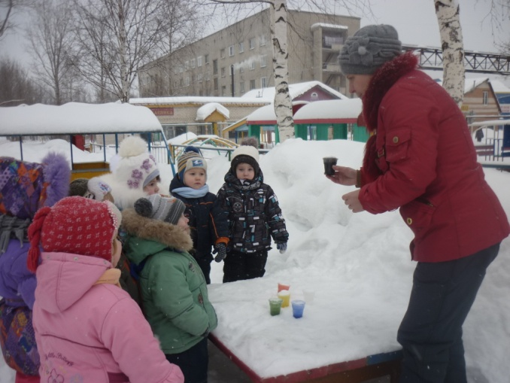
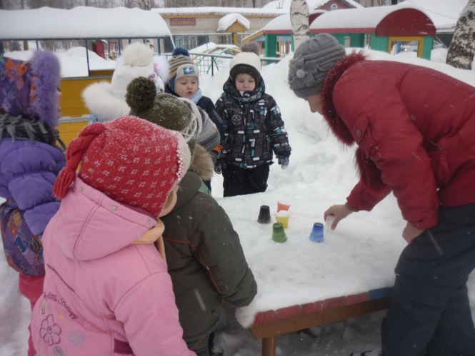
Опыт: «Разноцветные льдинки»

Slide 22
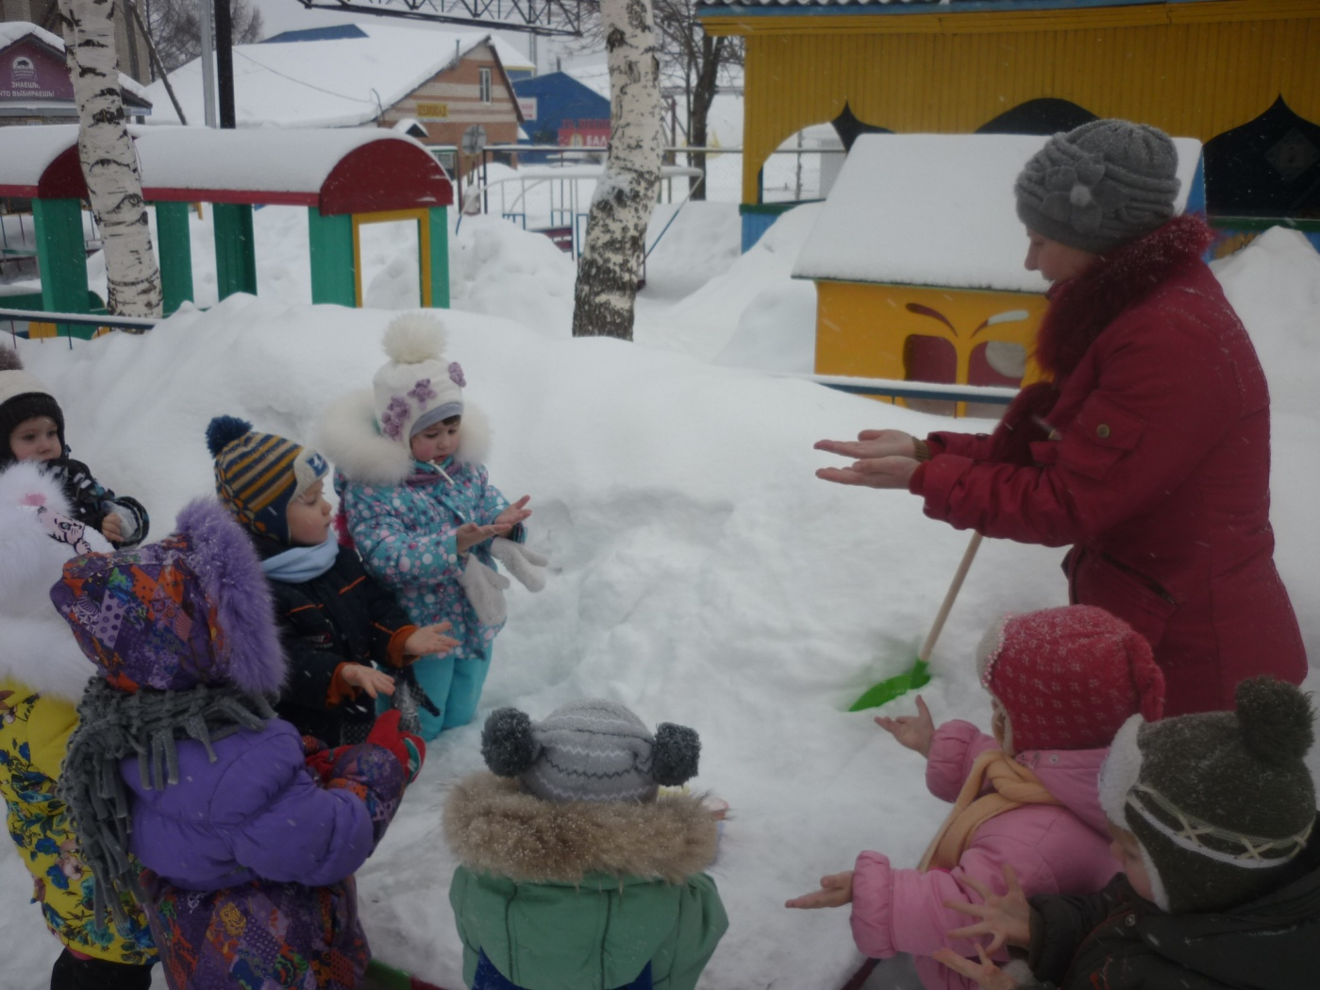
Пальчиковые игры: «Снежок» «Снеговик»

Slide 23
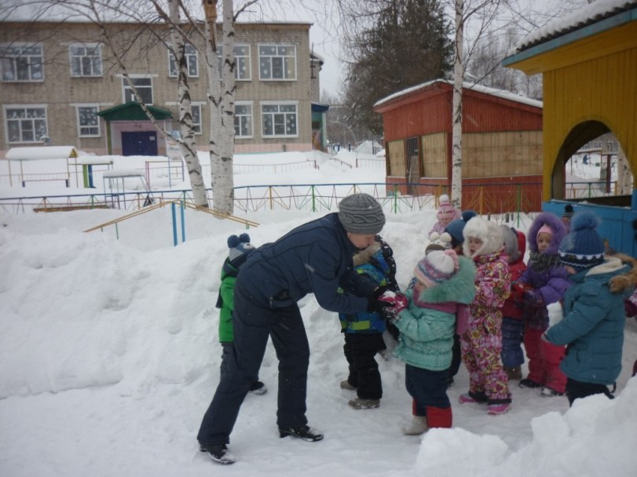
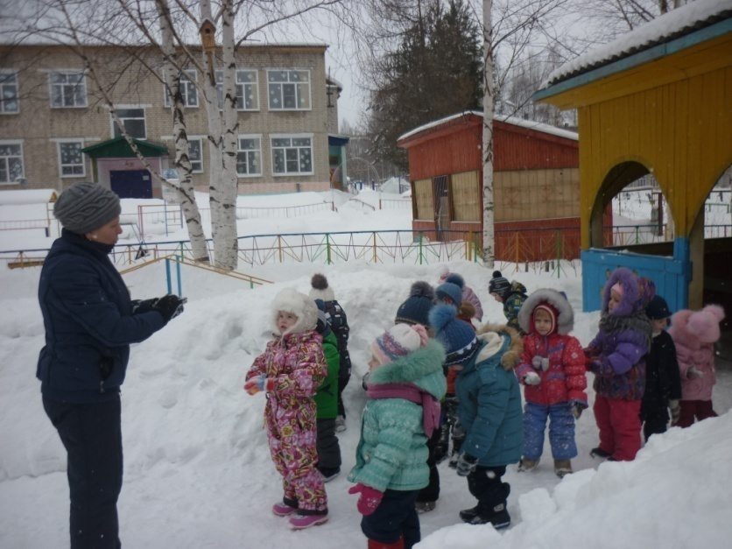
Наблюдение: «Снег в морозный день»

Slide 24
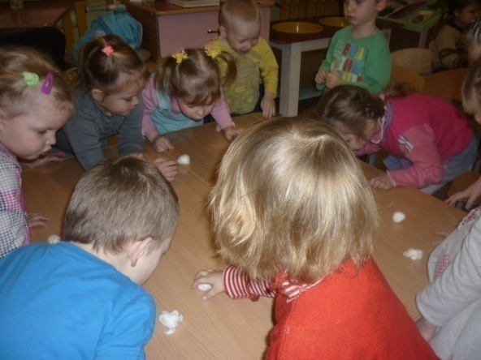
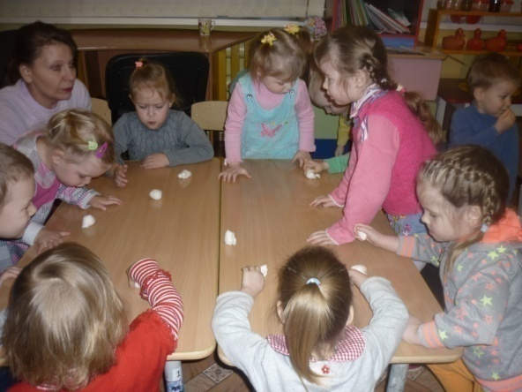
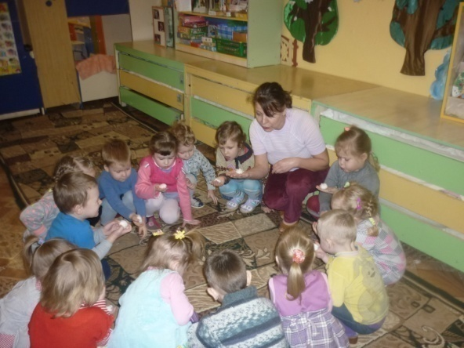
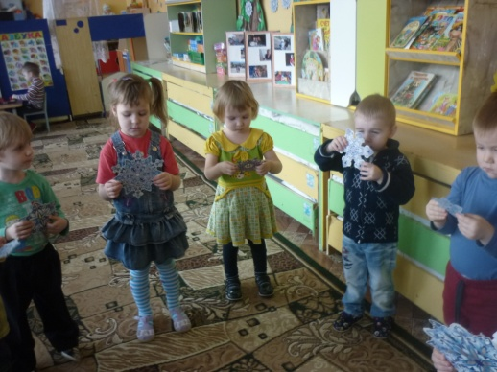
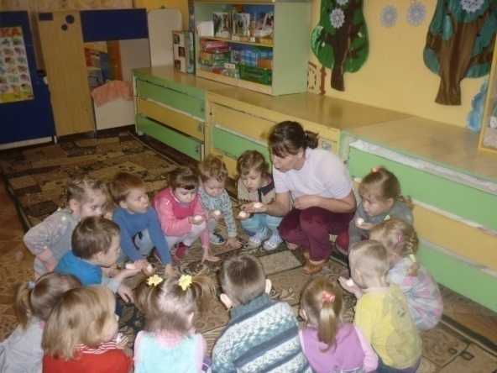
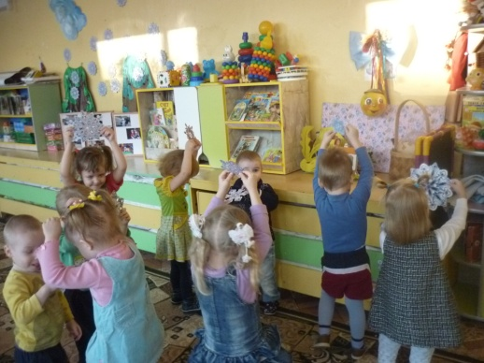
Игры: «Снег-снежок»

Slide 25
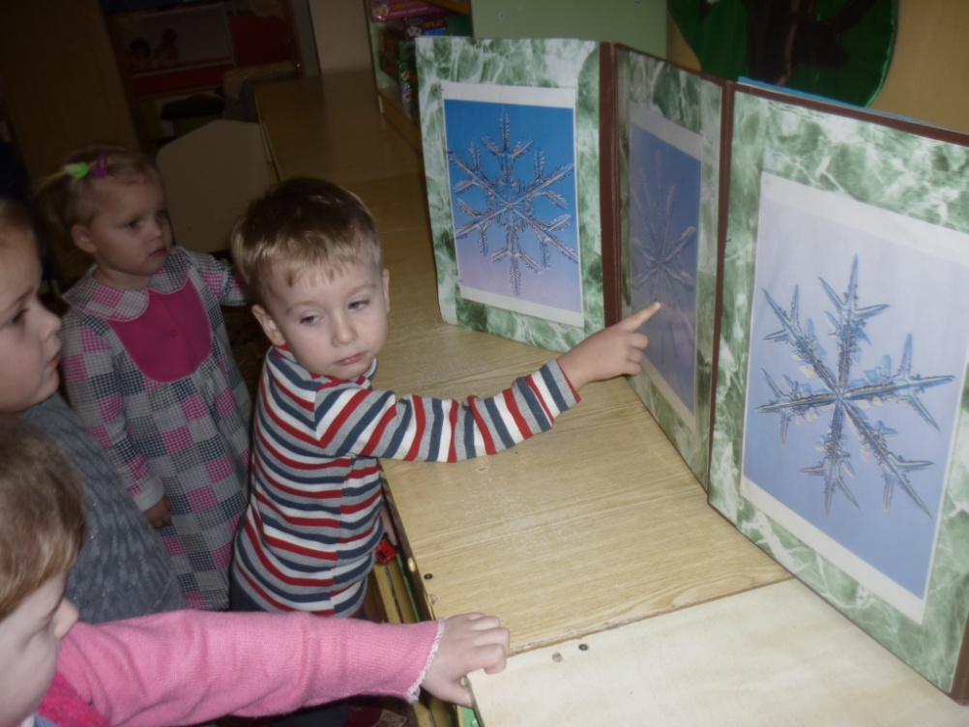
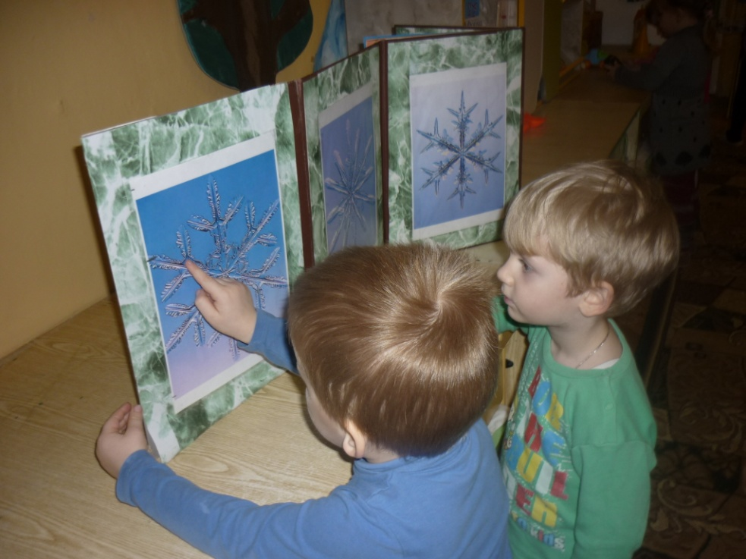
Рассматривание: «Удивительные снежинки»

Slide 26
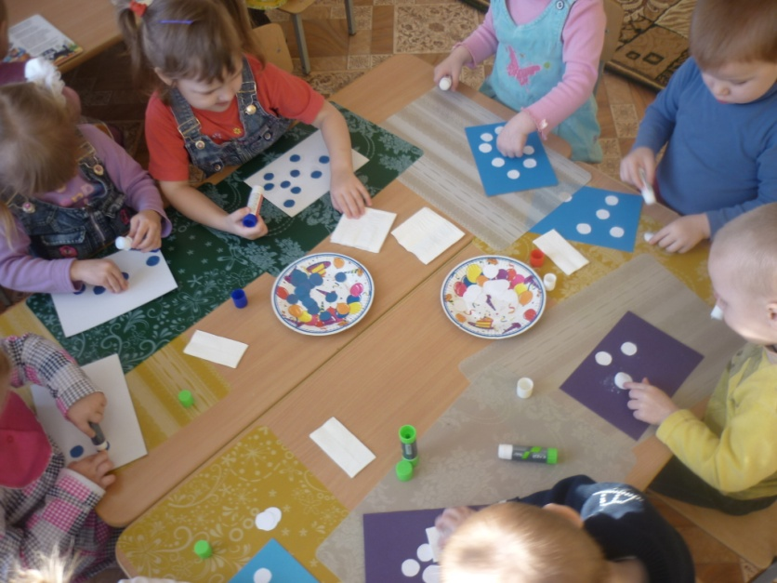
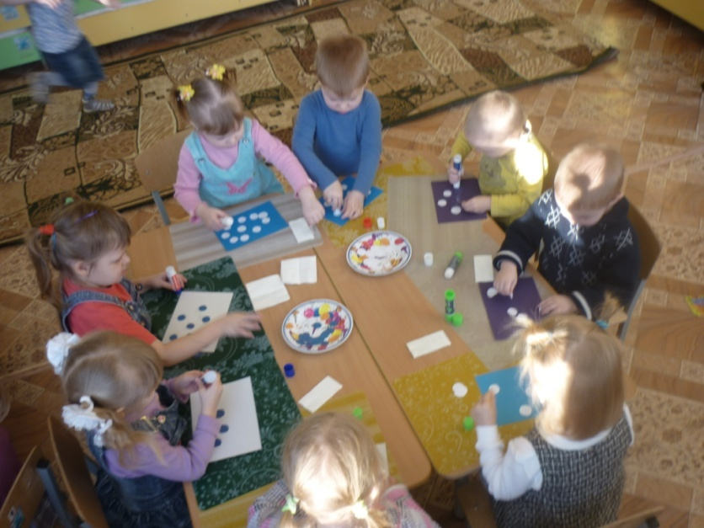
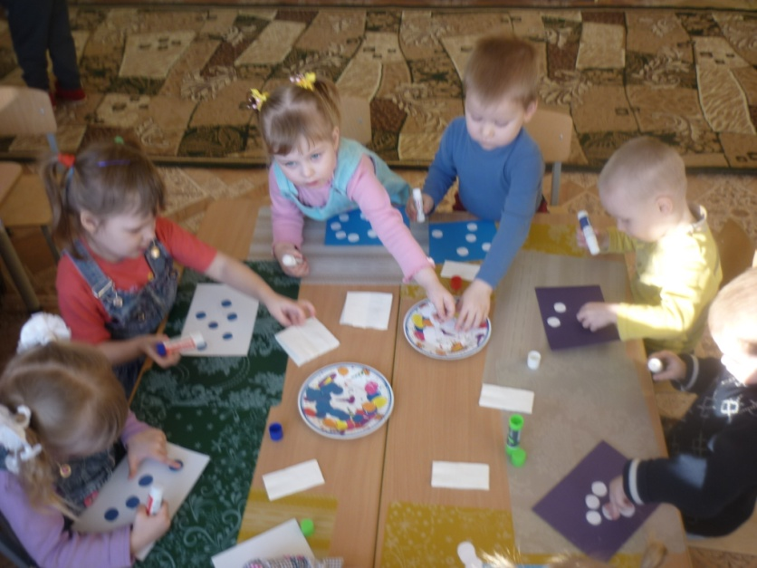
Аппликация: «Снегопад»

Slide 27
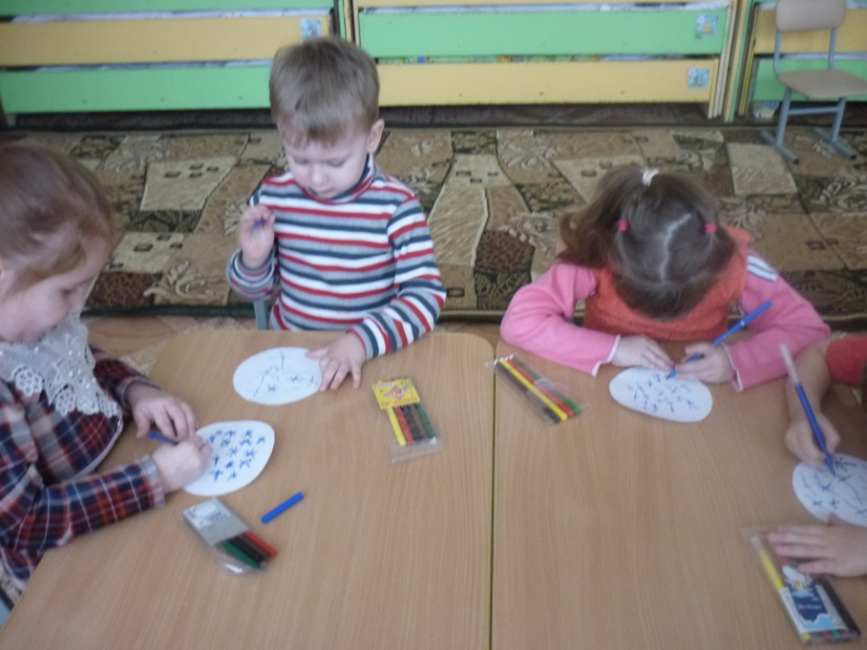
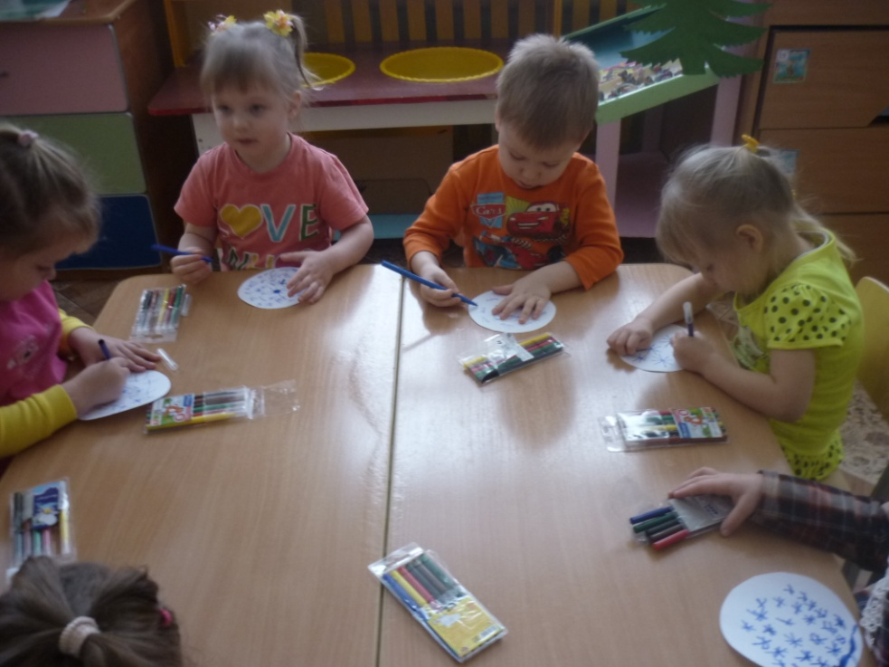
Рисование: «Снег-снежок»

Slide 28
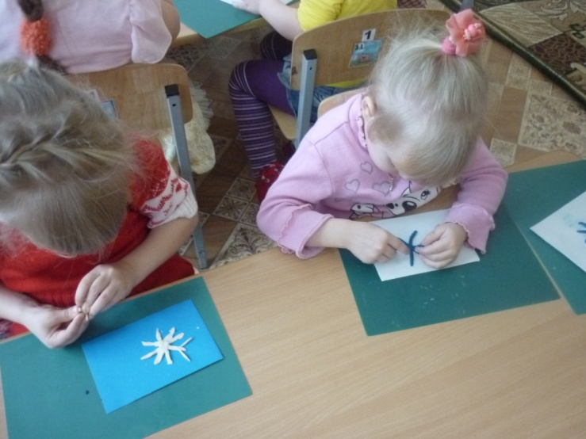
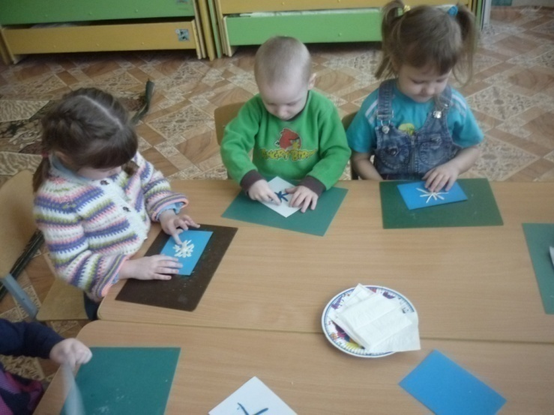
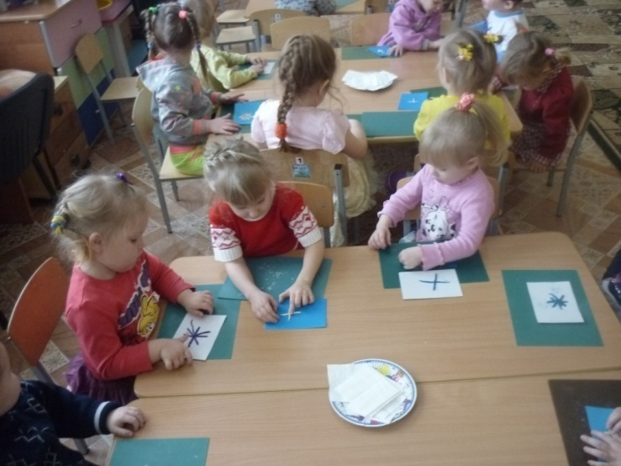
Лепка: «Снежинки»

Slide 29
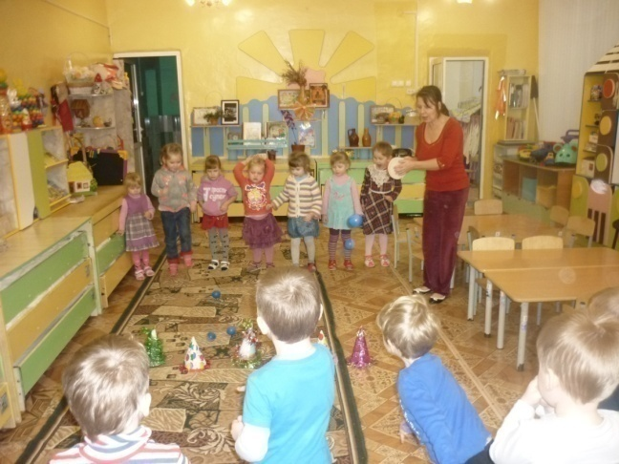
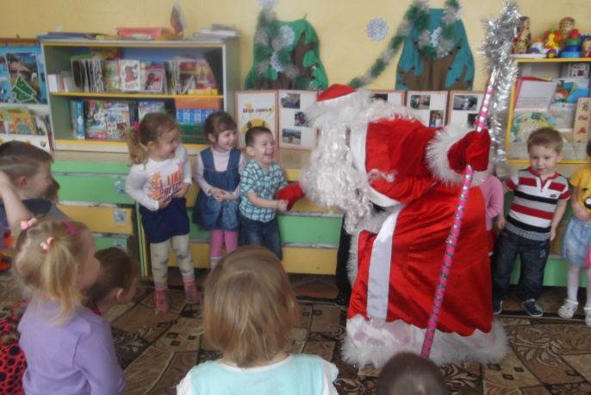
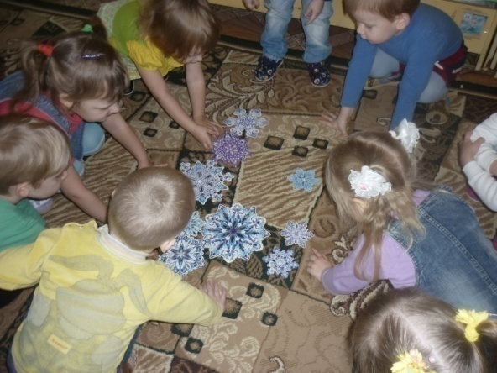
Подвижные игры: «Попади снежком в цель» «Дед Мороз» «Сугроб»

Slide 30
Взаимодействие с родителями
Родительские собрания
Совместная деятельность с родителями
Консультация
Формы взаимодействия с родителями
Выставка детских работ

Slide 31
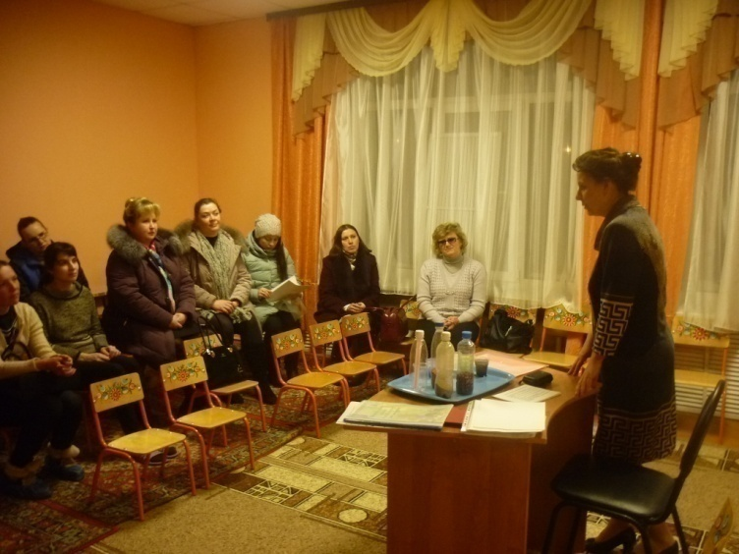
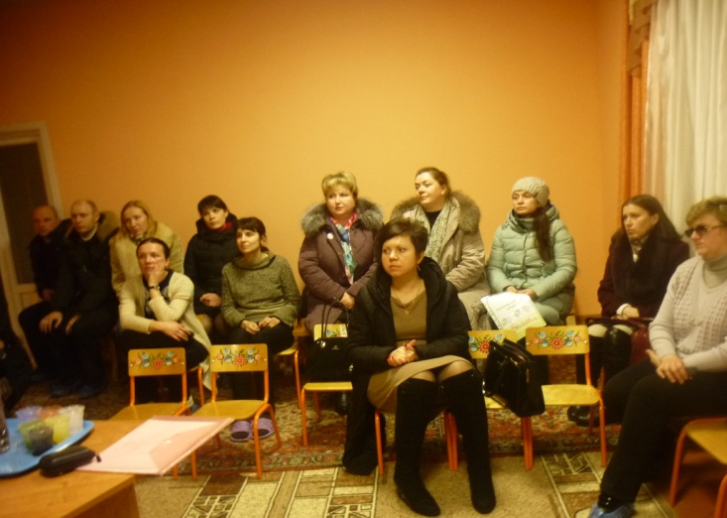
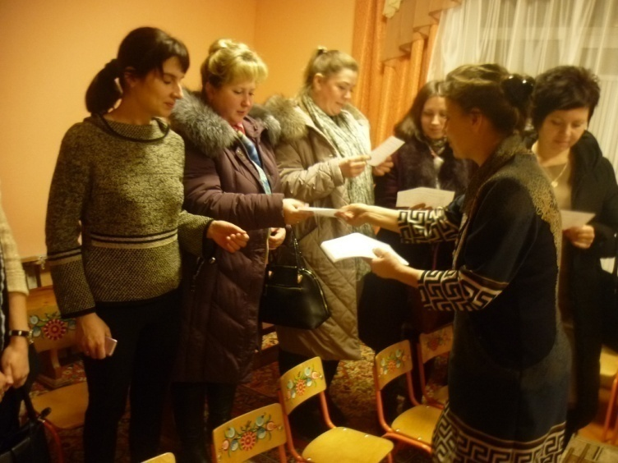
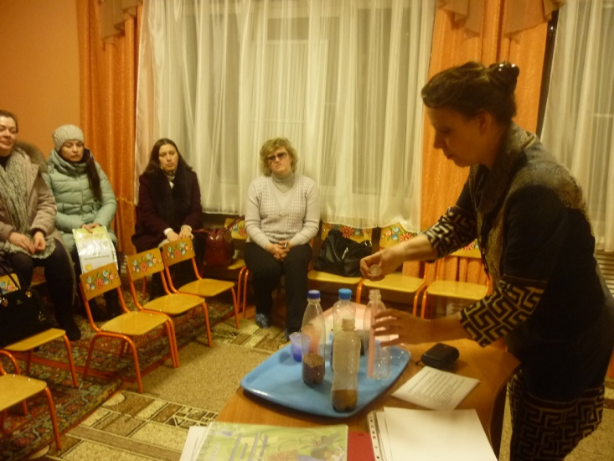
Родительское собрание: «Детское экспериментирование»

Slide 32
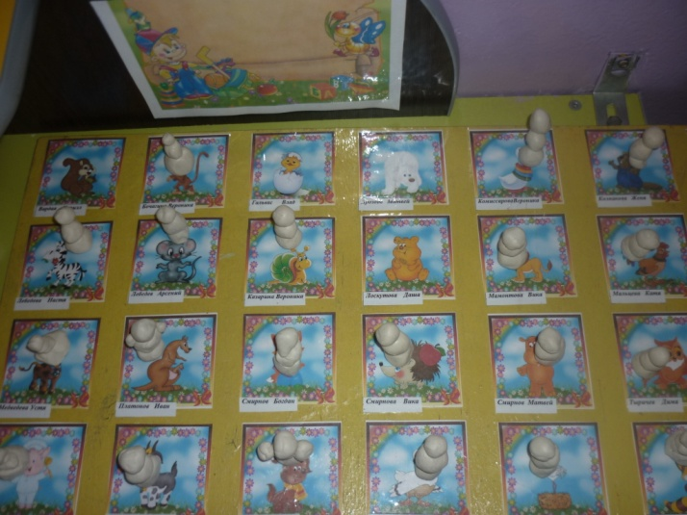
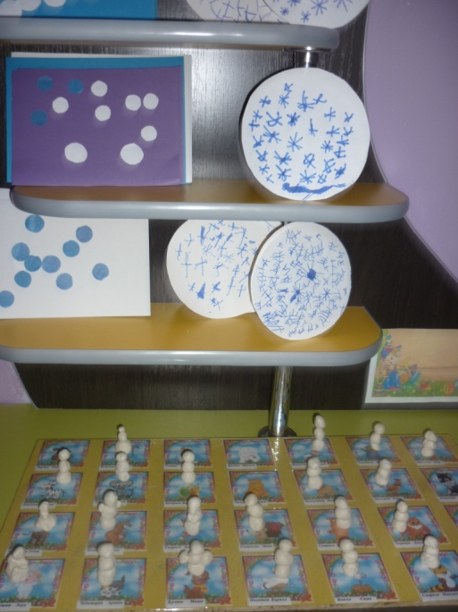
Выставка детских работ: «Волшебный снег»

Slide 33
Консультации: «Детское экспериментирование в домашних условиях»

Slide 34
Совместная деятельность с родителями: «Снежные постройки для детей»

Slide 35
Результаты работы по проекту:
- у детей повысился интерес к объекту неживой природы-снегу.
- развились познавательные способности у детей в процессе совместной исследовательской деятельности и практических опытах со снегом.
- Дети имеют представление о свойствах снега.
- Сформировались умения устанавливать простейшие связи; размышлять, делать несложные обобщения и выводы (снегопад, таяние льда, замерзание воды)
- научились отражать полученные впечатления в совместной изобразительной деятельности, а именно лепке, аппликации, рисовании.

Slide 36
СПАСИБО ЗА ВНИМАНИЕ!

